Slide 1
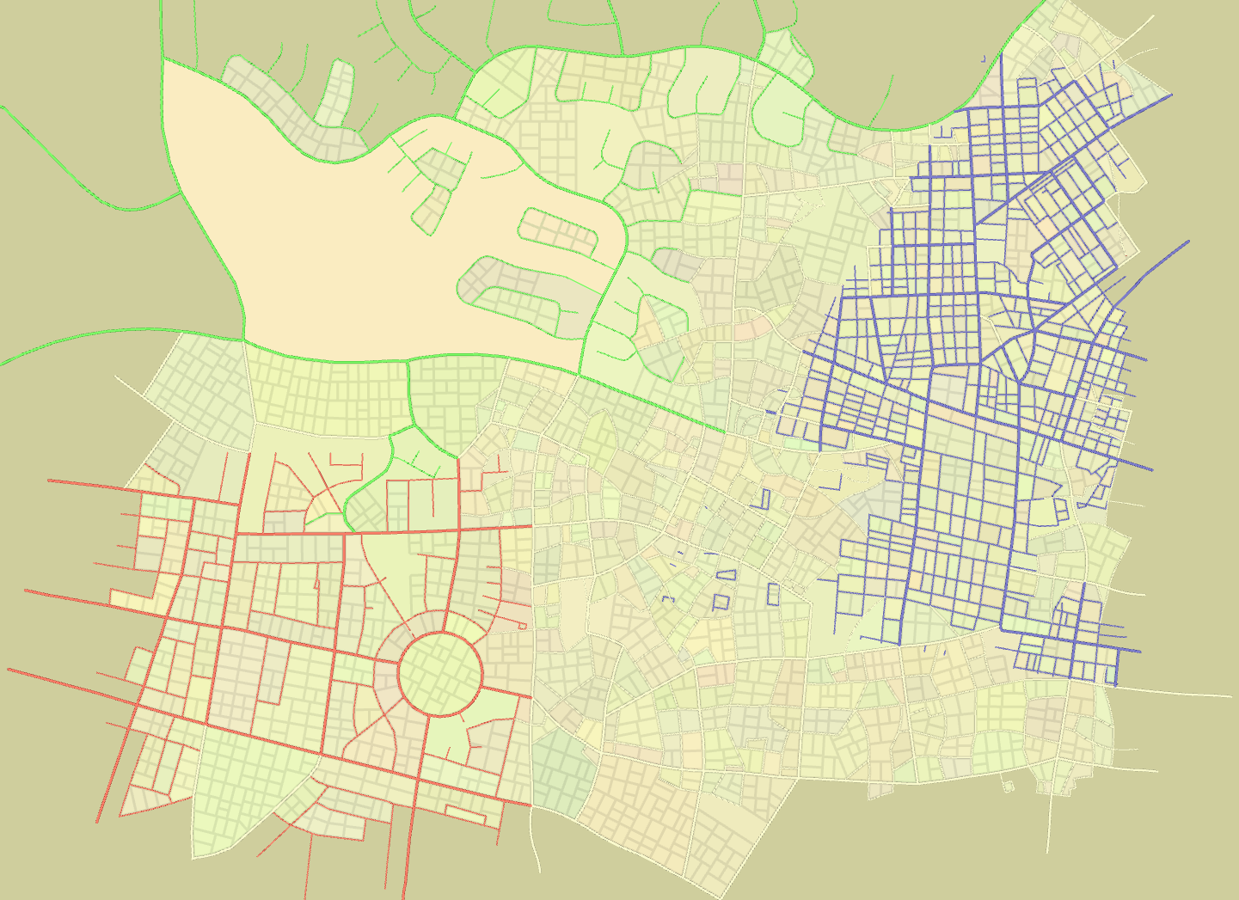
Multi examples (Tel-Aviv, Canberra, and Tokyo)

Slide 2
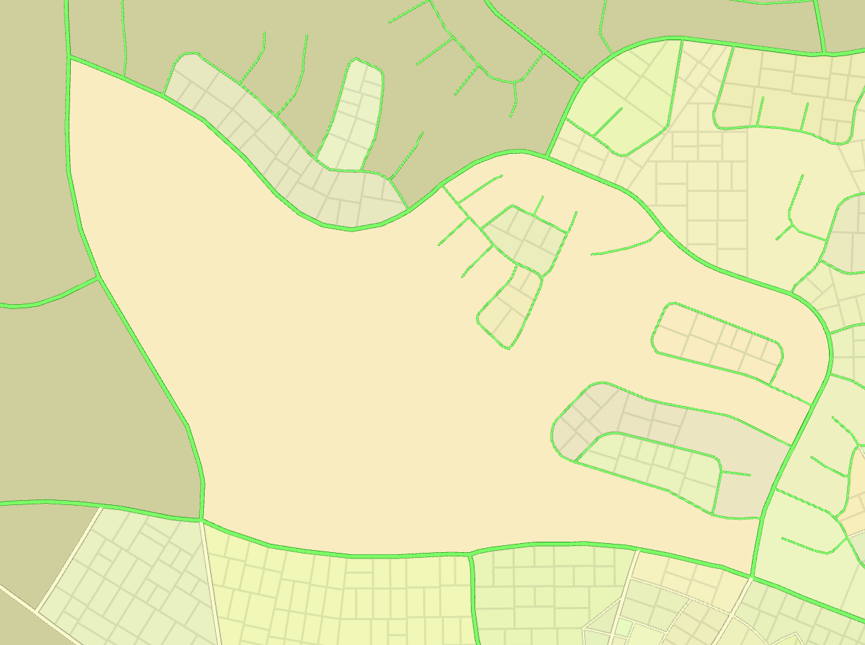
バグ１．Parcelが全く生成されないケースがある。Blockは生成されているのに。

Slide 3
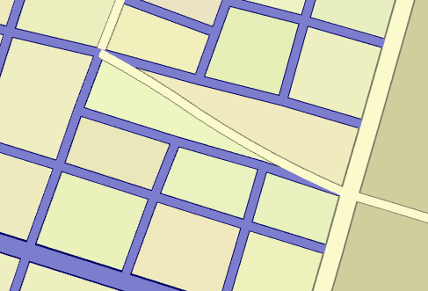
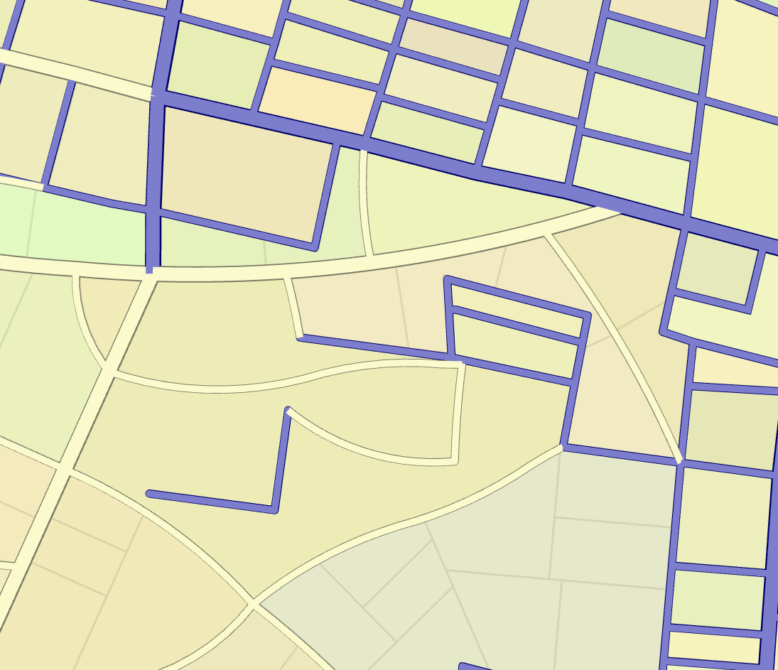
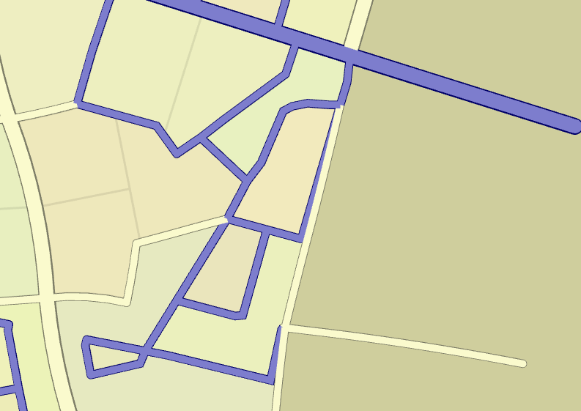
バグ２．鋭角で接続された道路がある。hasRedundant()関数で除外されるはずなのに？

Slide 4
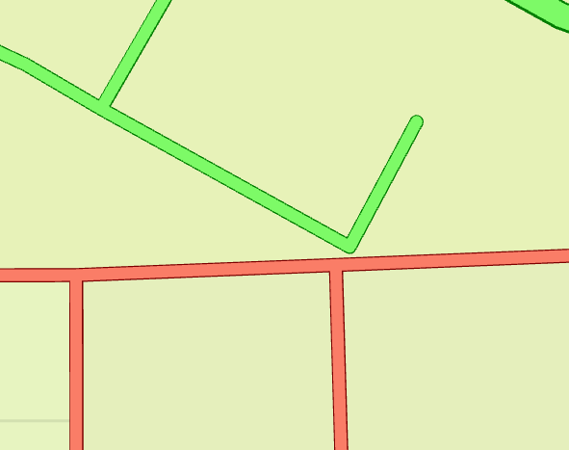
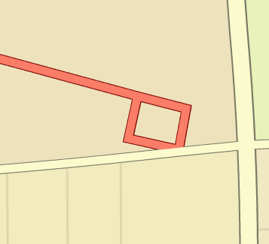
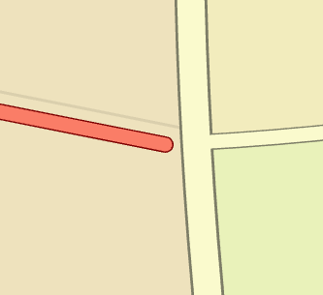
バグ３．頂点のすぐ近くに、他のエッジがある。なぜスナップしていないか？

Slide 5
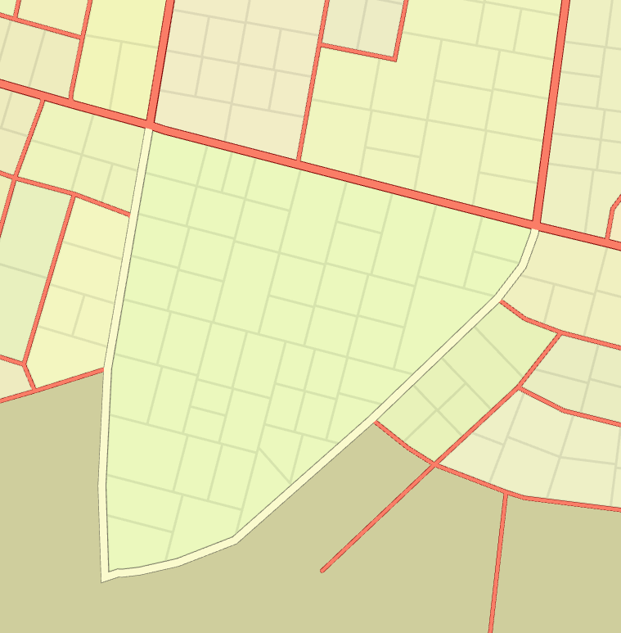
バグ４．赤色になるべき道路が、白色？

Slide 6
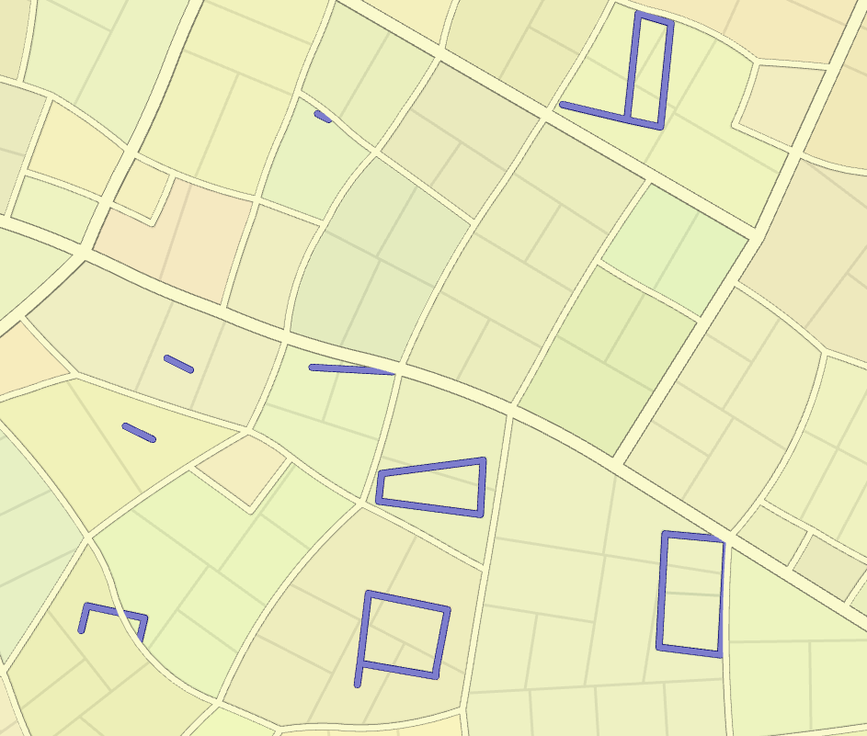
バグ５．PM生成の道路のど真ん中に、なぜかexampleベースの道路がある？

Slide 7
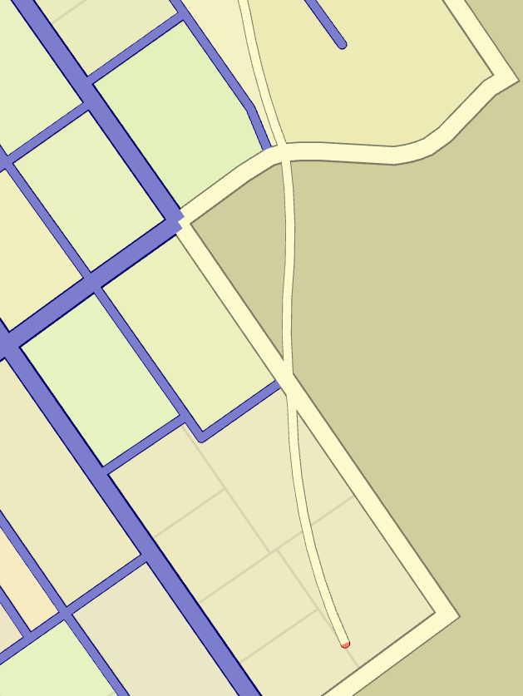
バグ６．エッジが交差している？

Slide 8
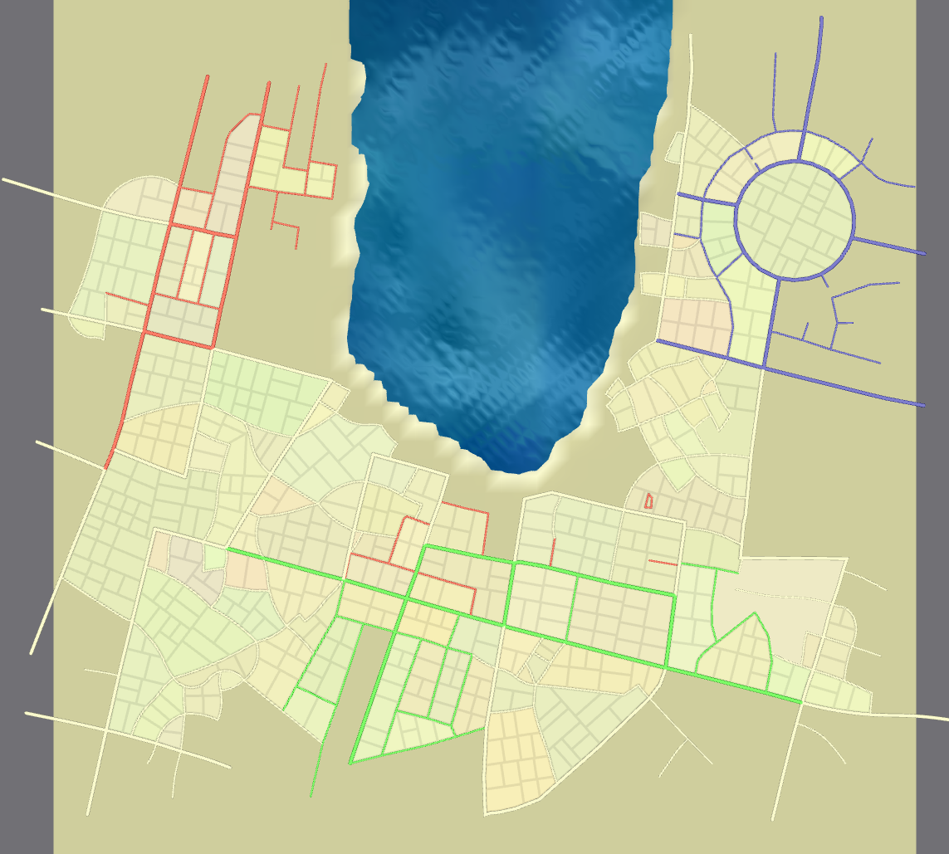
Adaptive Fitting (Tel-Aviv)

Slide 9
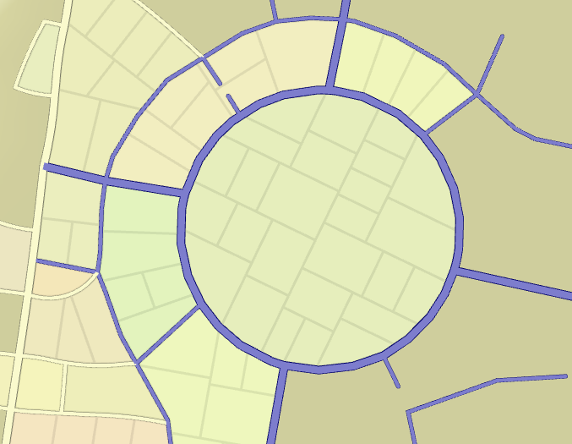
バグ１．円の中は、Parcelを生成しないようにしたい。。。

Slide 10
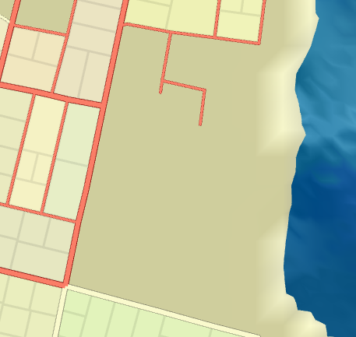
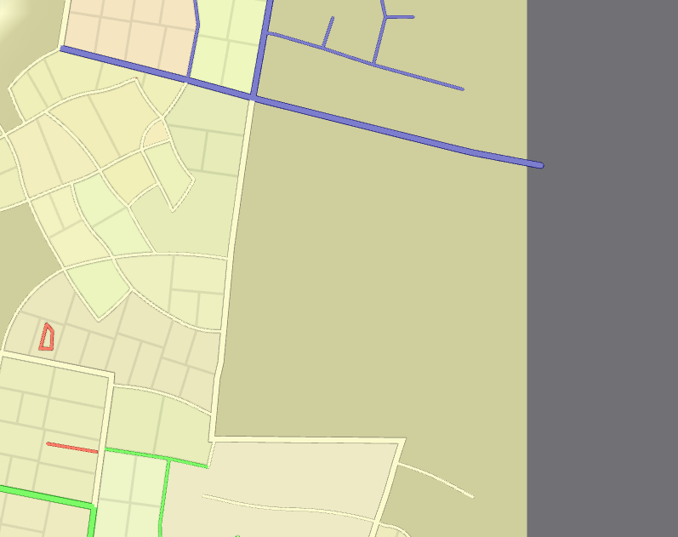
バグ２．Local Streetsが、全然生成されていない。

Slide 11
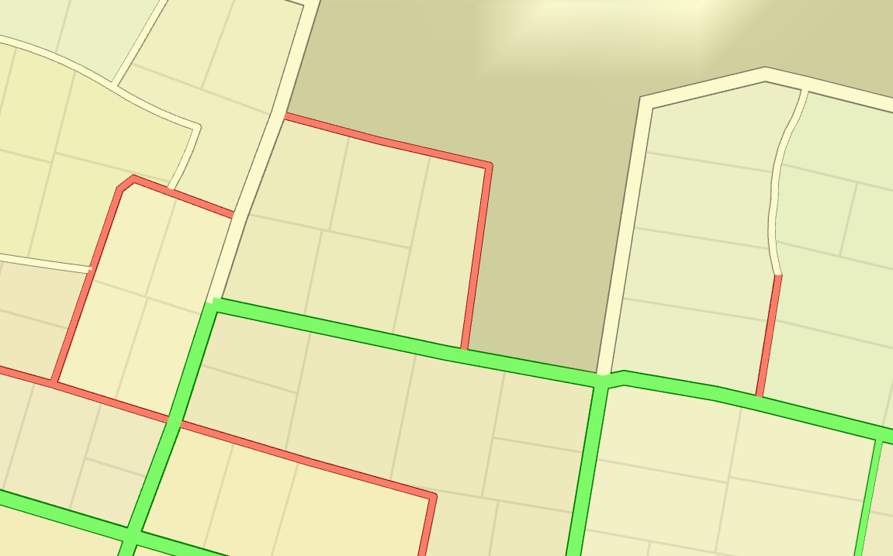
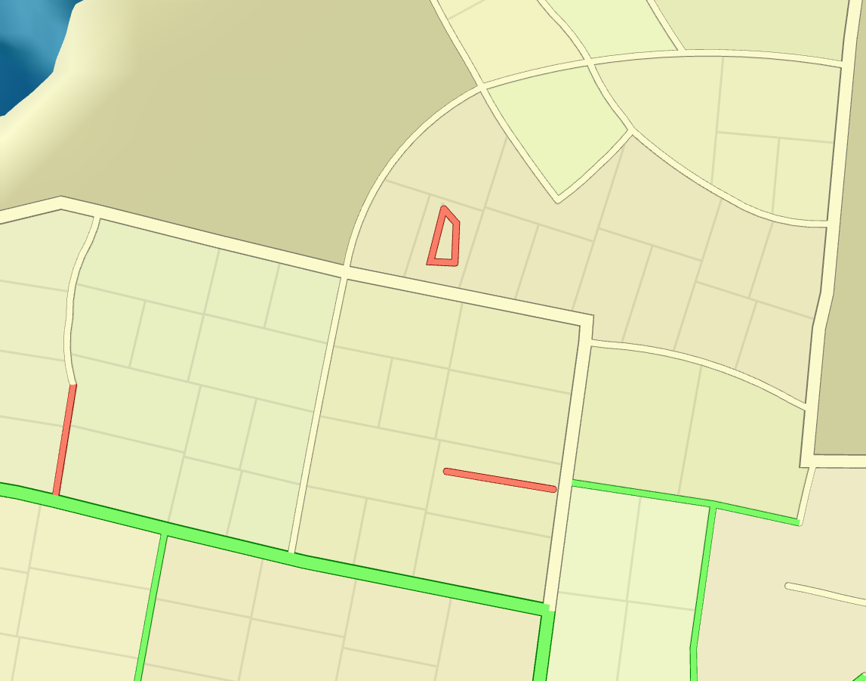
バグ３．なぜか、赤色の道路が、こんな所に？

Slide 12
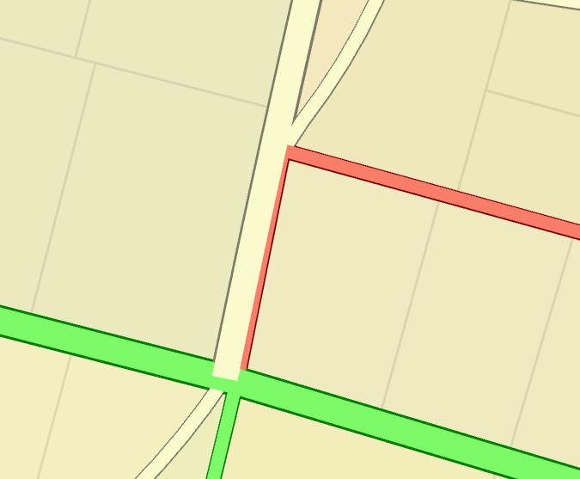
バグ４．なんか、道路が重なっている？

Slide 13
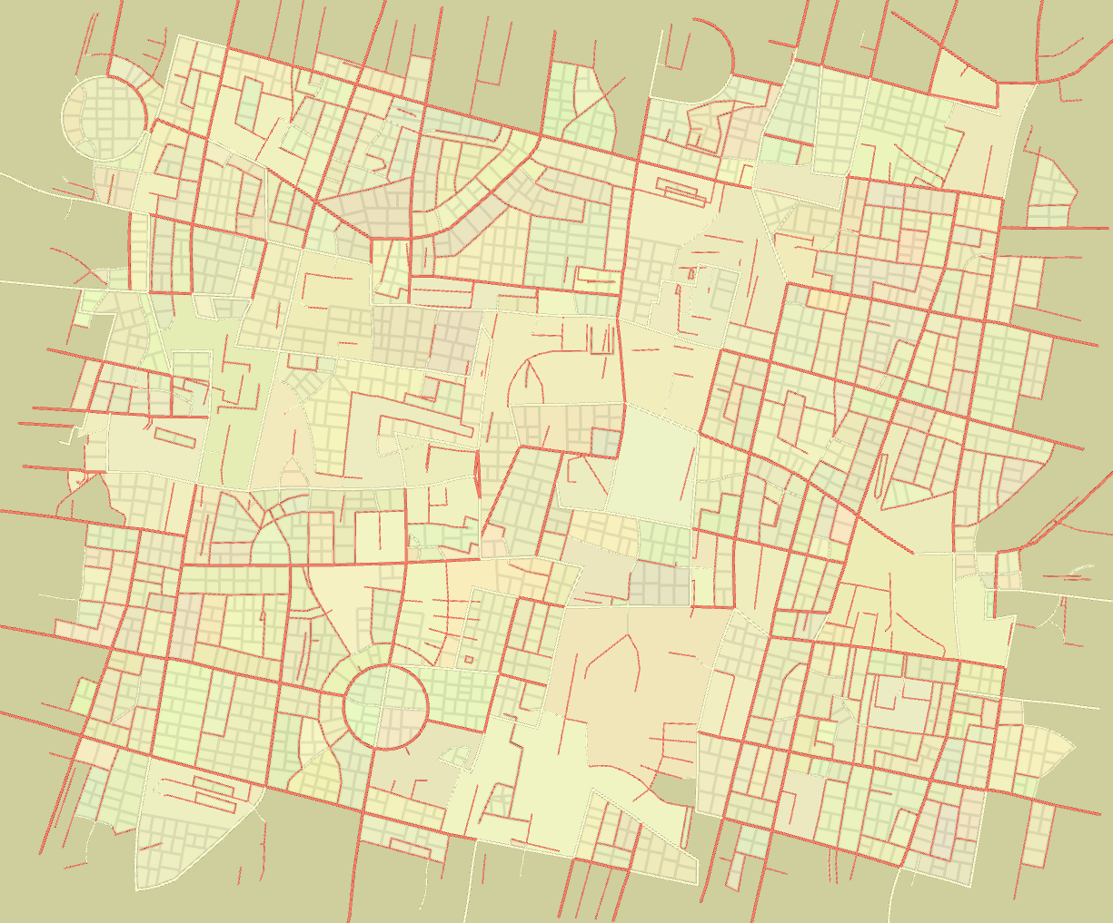
Interpolation (t = 0.85, 3 initial seeds, Tel-Aviv)

Slide 14
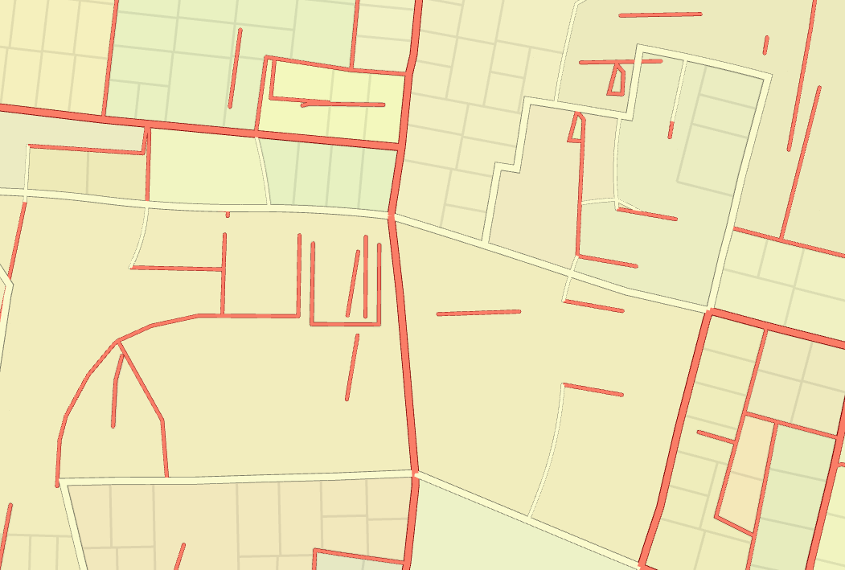
バグ１．大量のdangling edgeがある。

Slide 15
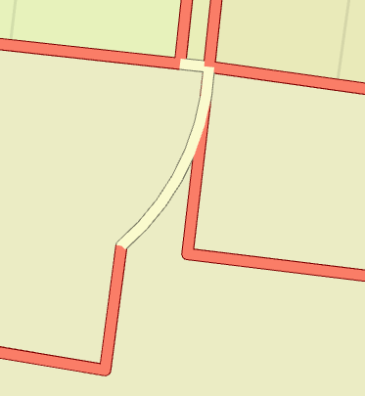
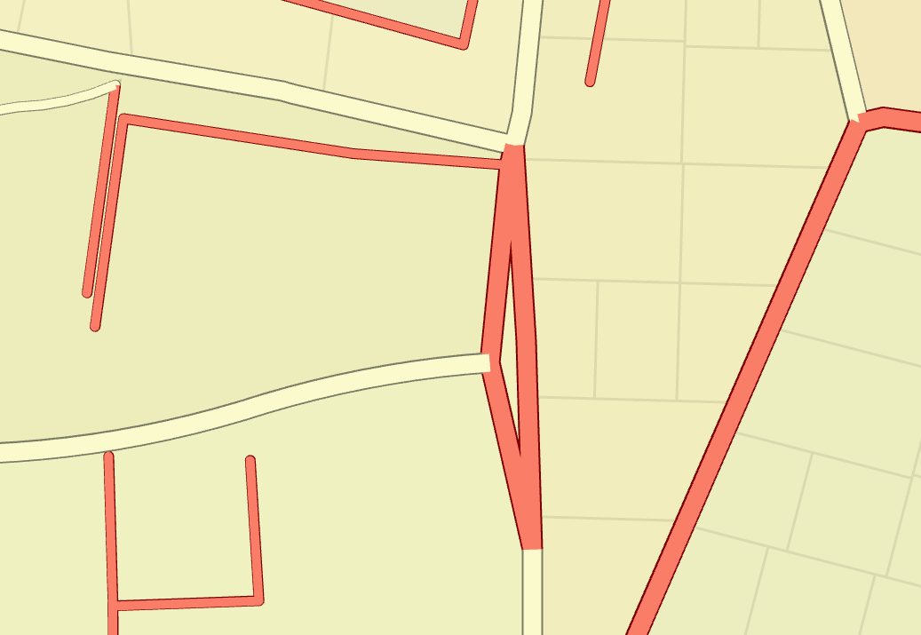
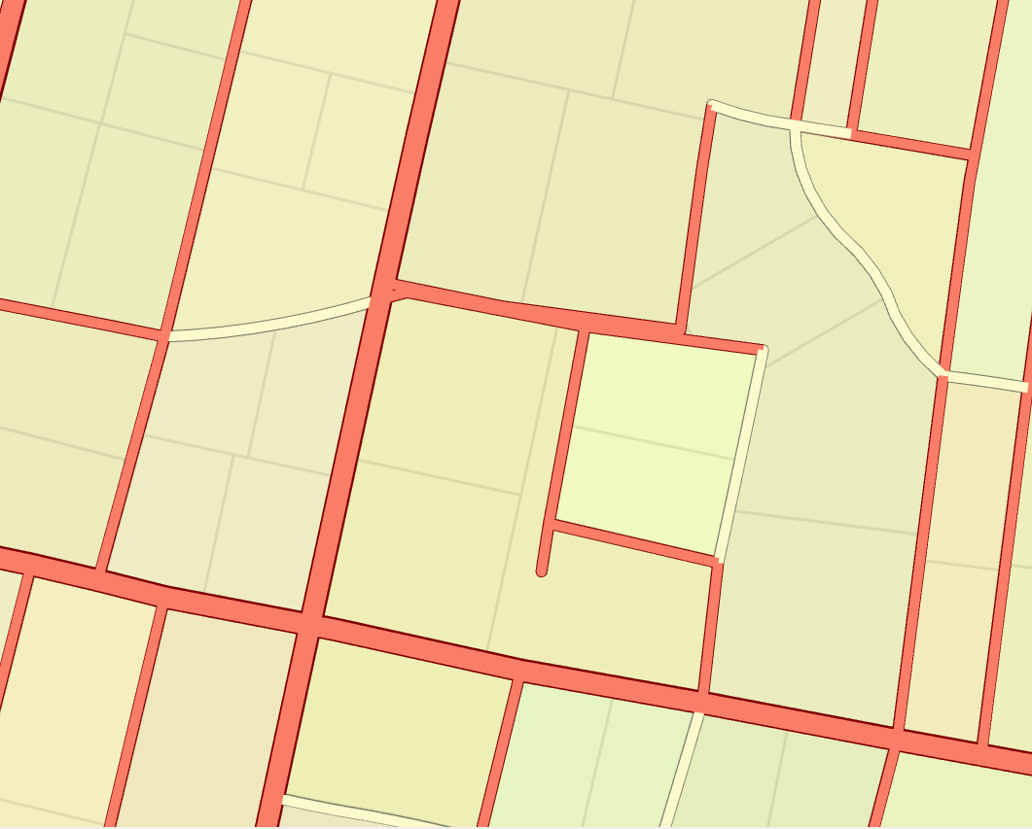
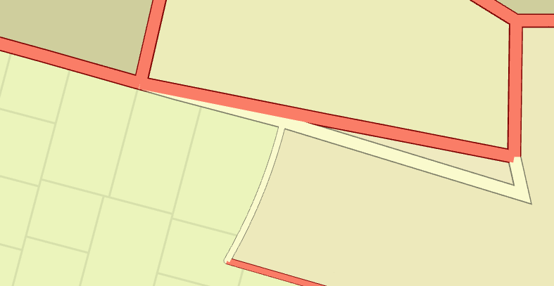
バグ２．鋭角過ぎるエッジ

Slide 16
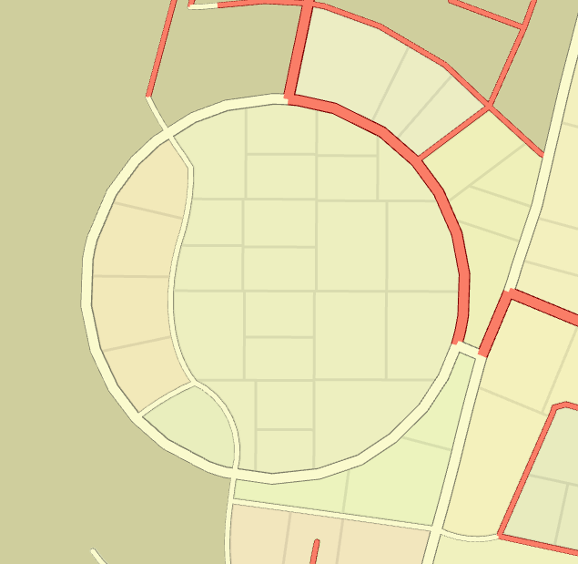
バグ３．円なのに、なんで赤色になってない？

Slide 17
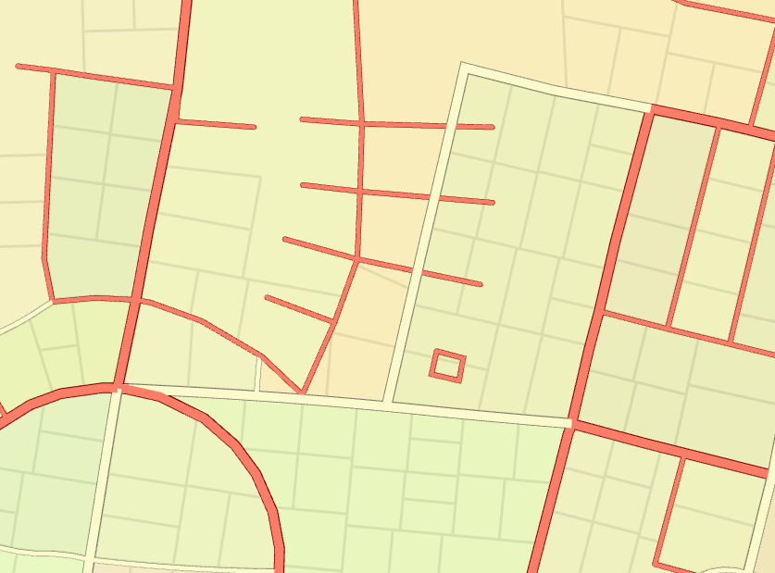
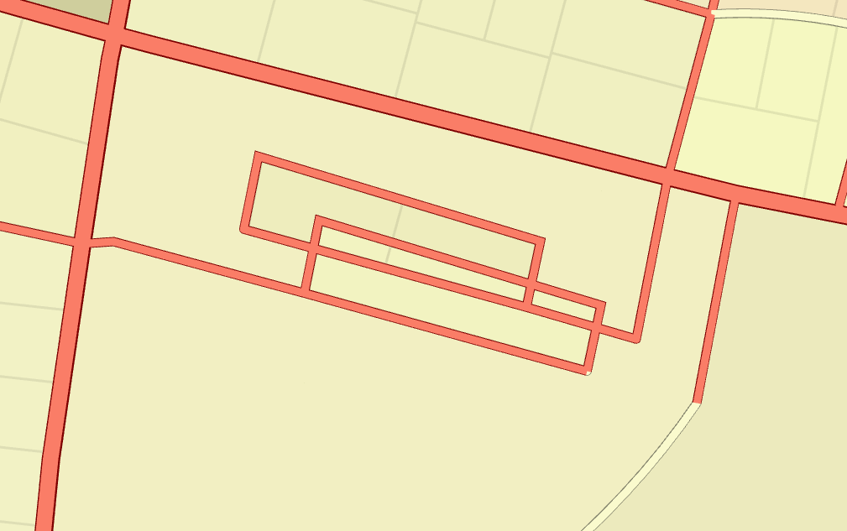
バグ４．交差しちゃっている？

Slide 18
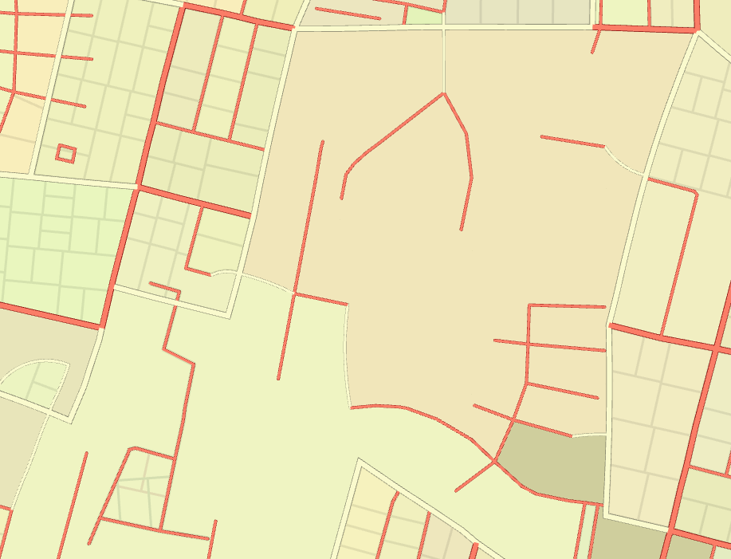
バグ５．Blockは作成されいているのに、Parcelが作成されない

Slide 19
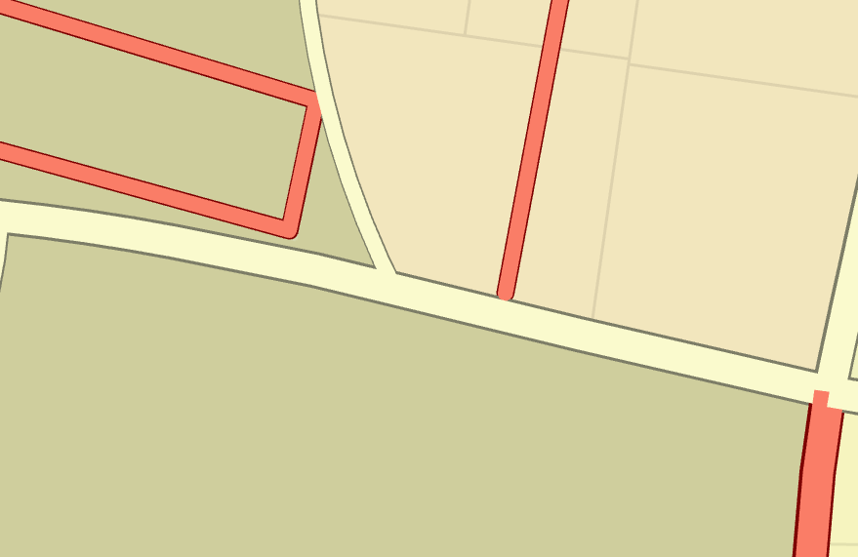
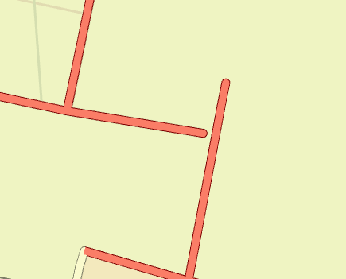
バグ６．頂点が他のエッジに近すぎる。

Slide 20
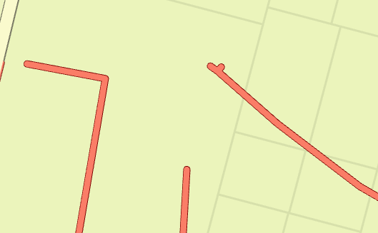
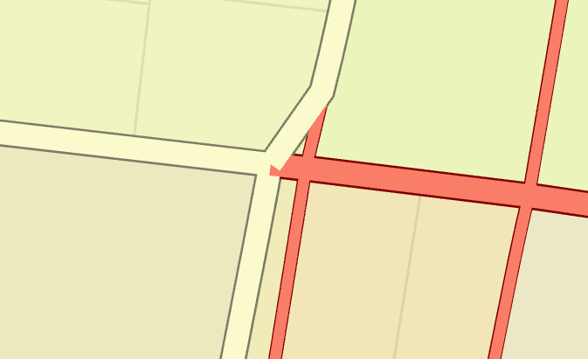
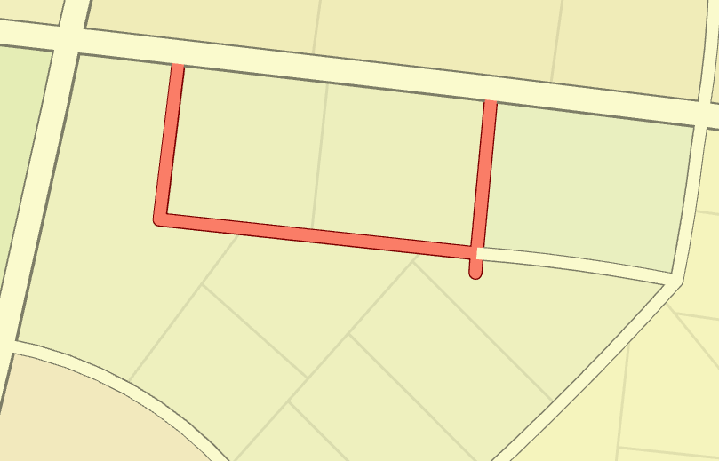
バグ７．Exampleとは言え、エッジが短すぎる？

Slide 21
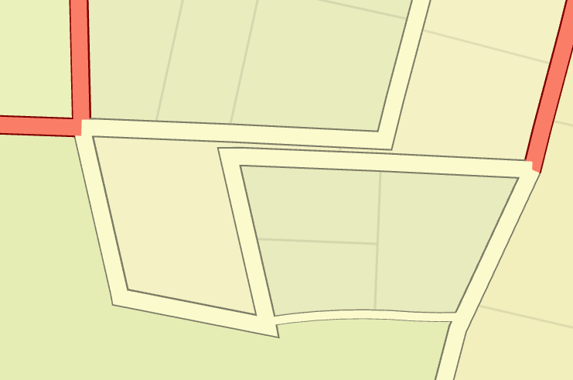
バグ８．エッジ間の距離が近すぎる

Slide 22
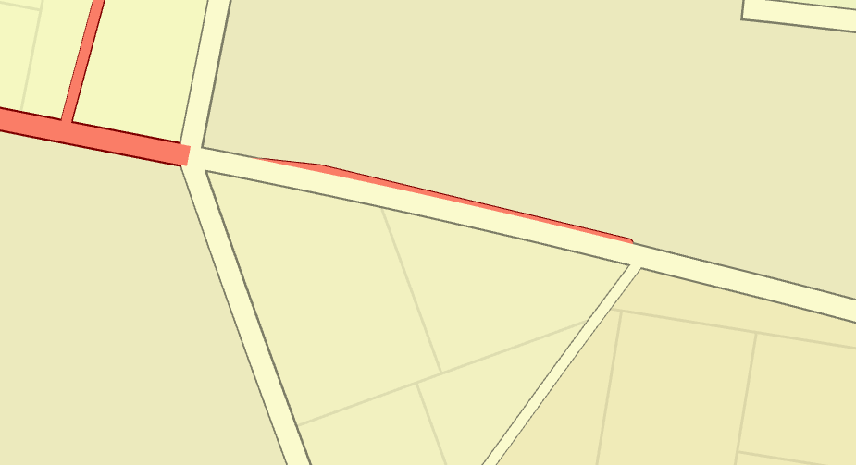
バグ９．エッジが重なっている

Slide 23
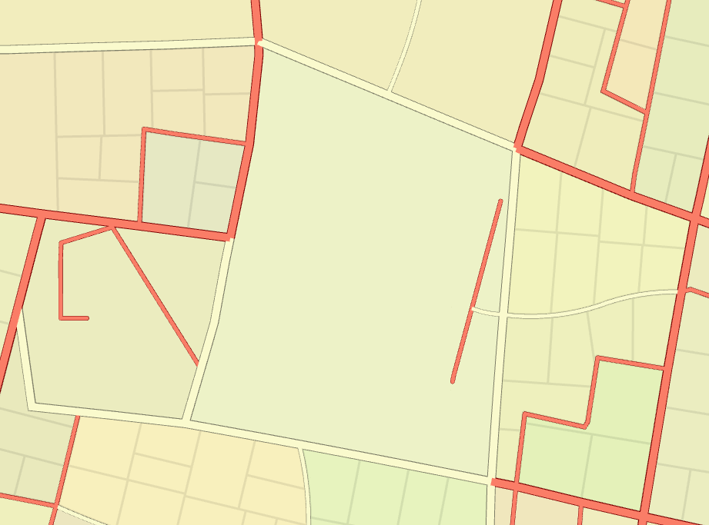
バグ１０．Local Streetsが全然生成されていない

